Slide 1
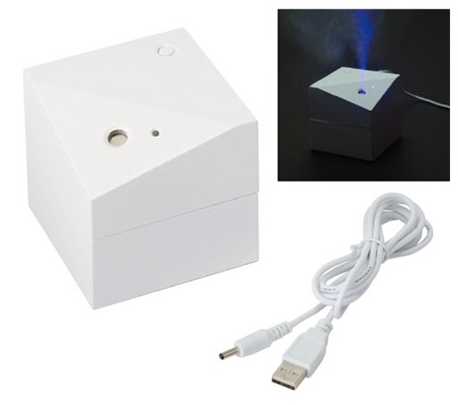
【提案書】
パーソナル加湿器 キューブタイプ
特徴
約三時間分の貯水が可能な上、二時間のタイマー式のため空焚きも防止できる、キューブタイプのパーソナル加湿器です。USB電源のため、オフィスのデスク用などにおすすめです。
※交換パーツありTS-0968-200
納期
納期スペース
仕様
素 材：ABS､ポリエステル､シリコーンゴム 他
サイズ：本体/80×77×80mm（包装形態：PE袋､紙箱）
付属品：取説付、交換用吸水芯1本付属、USB電源ケーブル付属(約1000mm)
お見積
お見積りスペース

